Slide 1

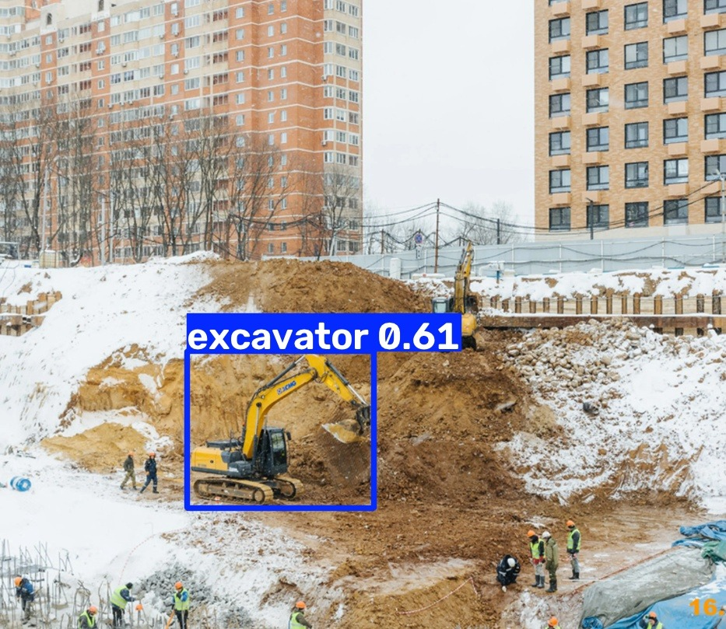
ХРОНОГРАФ
Автоматизированный сервис поиска нарушений
на строительных площадках Москвы
Задача №7
Департамент градостроительной политики
города Москвы
Команда CyberCrew
Капитан: Сафин Аскар Айдарович
github.com/acmtco/ISMC

Slide 2
ЗАДАЧА И РЕШЕНИЕ
Что нужно заказчику
Что делает Хронограф
Контроль стройки идёт вручную: прораб просматривает камеры глазами, сверяет увиденное с графиком и звонит подрядчику.
На десятках площадок это физически невозможно. Отставание вскрывается тогда, когда исправлять его уже дорого.
При этом снимки с камер уже содержат объективный ответ: какая техника на объекте, где она стоит и работает ли она. Их просто никто не читает машинно.
Мы переводим снимки в машино-часы — ту же единицу, в которой написан календарный график и смета.
Сравнивается не «техника есть или её нет», а план и факт в одних единицах, с накопительным итогом.
Отсюда сразу следуют индекс выполнения по срокам, прогноз даты завершения и ответ на вопрос «сколько техники добавить, чтобы успеть».

Slide 3

КАК УСТРОЕНО
1. Оценка качества кадра: размытие, ночь, залепленный объектив
Путь одного кадра
Снимки приходят редко — раз в 10–20 минут. Это не видеопоток, а именно то, что реально отдают строительные камеры.
Каждый кадр «отвечает» за интервал до следующего, поэтому из редких снимков складываются корректные суточные часы.
Припаркованная техника и нераспознанное состояние в часы не засчитываются вовсе: лучше недосчитать, чем приписать.
2. Детекция техники: YOLO11, двенадцать классов
3. Трекинг: BoT-SORT и собственная склейка разрывов
4. Привязка к зоне работ по точке опоры техники
5. Состояние: работает, простаивает или стоит на приколе

Slide 4

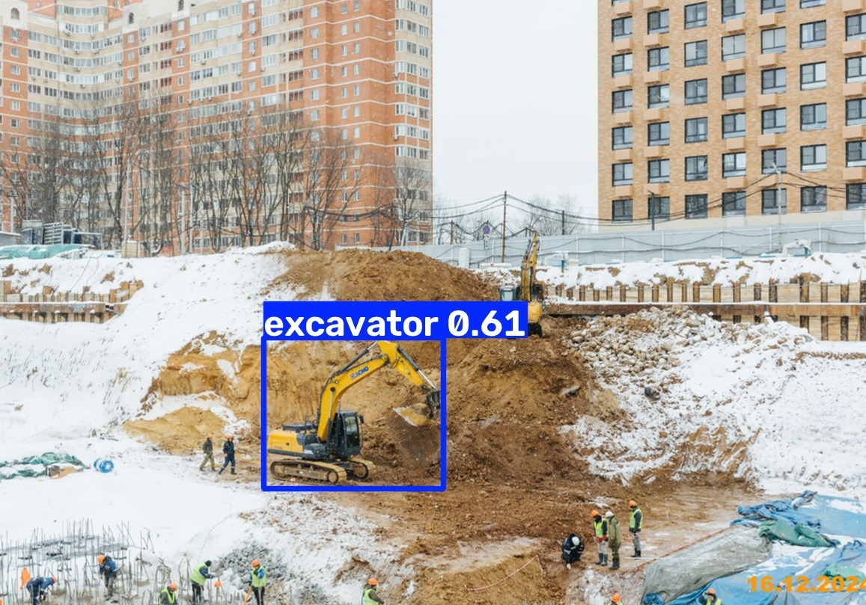
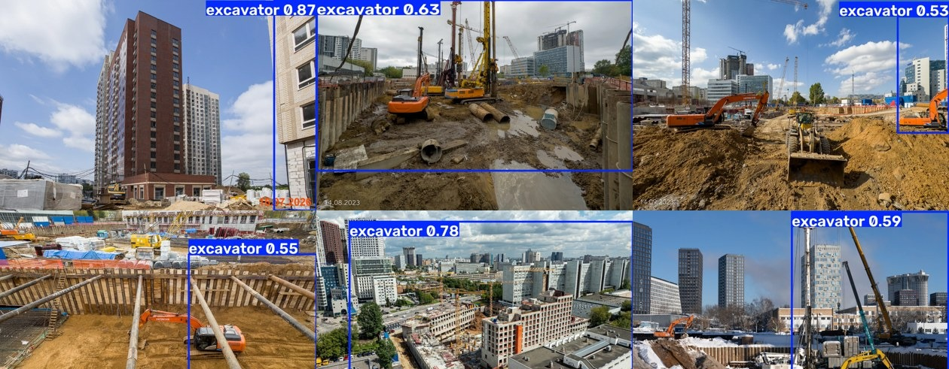
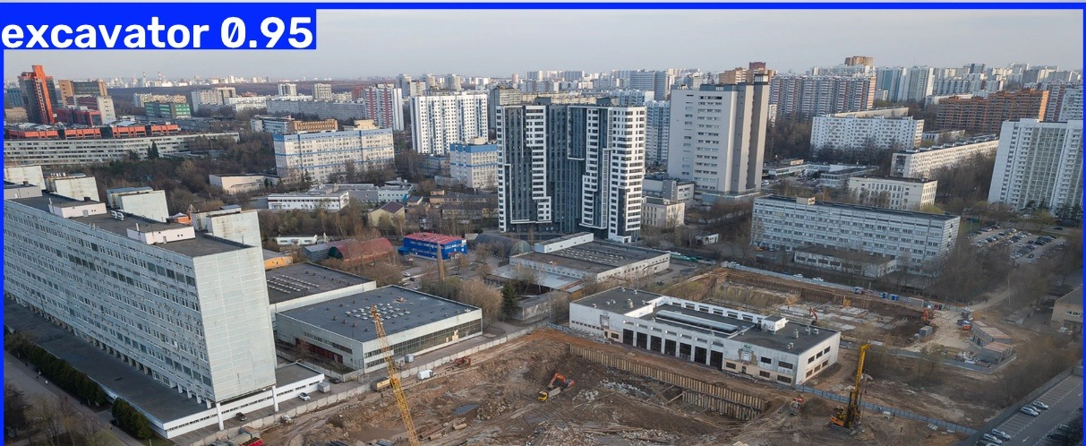
ОБНАРУЖЕНИЕ
YOLO11n, дообучен на открытом наборе: 223 снимка, один класс
mAP@50 = 0,995 на отложенной выборке этого набора.
На фотографиях Департамента из 31 срабатывания только 3 дают рамку разумного размера. Метрика меряет модель на её же данных, а не переносимость.

Slide 5
СВЕРКА С ГРАФИКОМ
01
Импорт графика
04
Ресурсный отпечаток
XLSX или MS Project. Колонки распознаются по словарю синонимов: «наименование работ», «объём», «захватка».
Для котлована: обязателен экскаватор 1–2, самосвалы 2–5, запрещены башенный кран и бетононасос.
02
Плановые часы
05
Оценка похожести
Берутся из графика напрямую, а если их там нет — выводятся из объёма работ и норм выработки.
match_score = 0,55 × покрытие + 0,25 × ритм + 0,20 × (1 − избыток). Веса — в конфигурации, не в коде.
03
Фактические часы
06
Отклонение
Суточный итог по каждой зоне и классу техники, собранный из кадров.
Карточка с числами плана и факта, кадрами-уликами, прогнозом и формулировкой для прораба.

Slide 6
ОТКЛОНЕНИЯ
Р0
Низкое доверие
Р3
Несоответствие фронта
Данных за сутки мало или качество кадров низкое. Отклонение не формируется вовсе.
Состав техники не совпадает с этапом графика: работают не то, что по плану.
Р1
Ресурсный дефицит
Р4
Тишина
Факт ниже 70 % плана два и более суток подряд. Темп работ падает.
Технику не зафиксировали два и более суток при хорошем покрытии кадрами.
Р2
Простой
Приоритет
Техника на объекте есть, но коэффициент использования не выше 0,5.
При конфликте: Р0, затем Р4, Р1, Р3, Р2. Один явный диагноз на сутки честнее нескольких противоречащих.

Slide 7
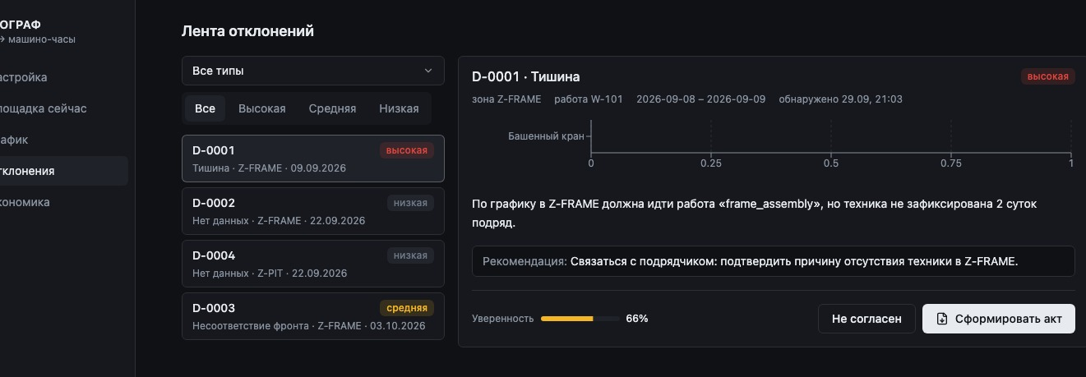
Каждое отклонение объяснимо

Slide 8
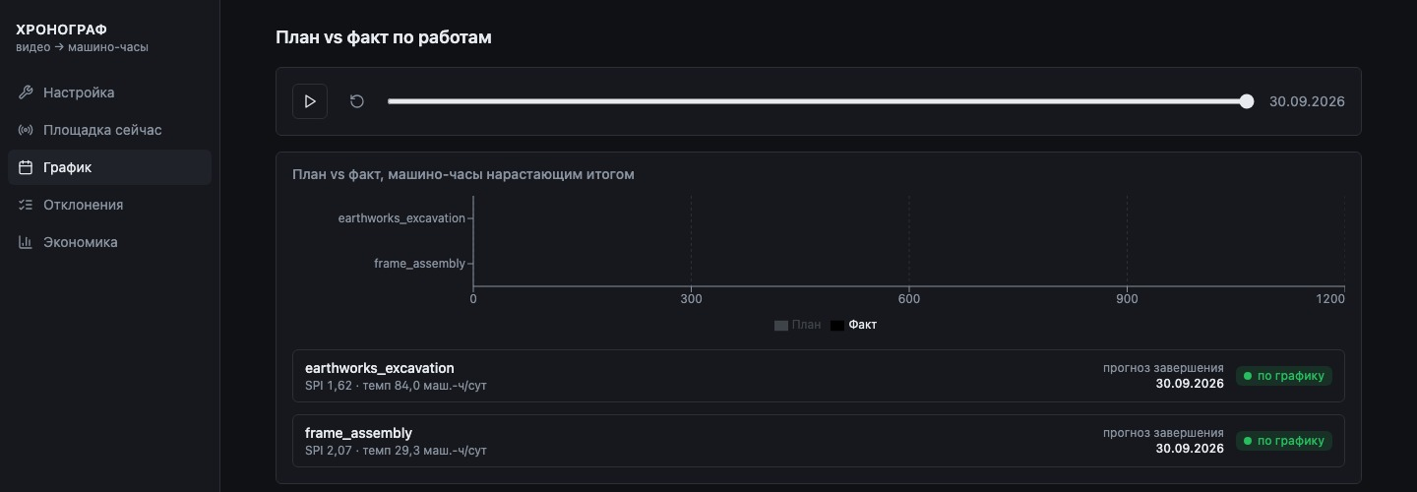
План против факта и экономика

Slide 9
АРХИТЕКТУРА
01
02
03
04
Восприятие
Аналитика
Сервис
Интерфейс
Качество кадра, YOLO11, трекинг со склейкой разрывов, привязка к зонам, классификатор состояния.
Отдаёт поток детекций.
Машино-часы, ресурсный отпечаток, пять правил, индекс выполнения, прогноз, экономика.
Отдаёт отклонения.
FastAPI, двенадцать эндпоинтов, планировщик опроса камер и ночного пересчёта, PDF-акты.
Отдаёт REST и поток событий.
React и TypeScript, пять экранов: настройка, площадка сейчас, график, отклонения, экономика.
Отдаёт то, что видит прораб.

Slide 10
ЧЕМ ОТЛИЧАЕТСЯ
01
02
03
Машино-часы, а не факт присутствия
Отказ вместо догадки
Методика в конфигурации
Типовое решение отвечает «техника есть». Машино-час — единица графика и сметы, поэтому из него сразу следуют индекс выполнения, прогноз срыва и рубли простоя.
При плохом кадре или нехватке данных система не выдаёт отклонение вовсе, а помечает низкое доверие. Ложная тревога подрывает доверие прораба дороже, чем пропущенная.
Ни одного порога в коде. Ресурсные отпечатки, веса и границы правил лежат отдельными файлами — их правит технолог, а не программист.

Slide 11
ЭКОНОМИКА
Машино-часы по классам техники
Тридцать суток бенчмарка. Это те самые числа, которые сверяются с плановыми часами графика.
129 752 ₽
Потери от простоя за период: часы простоя, умноженные на стоимость машино-часа по классу техники.
35 кадров в сутки на камеру
На три порядка меньше, чем у систем, разбирающих поток 25 кадров в секунду. Отсюда низкая стоимость эксплуатации.

Slide 12
ЧТО РАБОТАЕТ
Готово и проверено
Предстоит до финала
206 автотестов проходят, линтер без замечаний
Конвейер целиком: от кадра до карточки отклонения
Правила Р3 и Р4 — точность и полнота 1,00 на бенчмарке
Импорт графика из XLSX и MS Project
Прогноз срыва срока и обратная задача
Коэффициент использования и потери в рублях
Выгрузка PDF-акта по отклонению
Прототип поднимается одной командой
Детектор обучен на 223 снимках одного класса и на фотографиях Департамента даёт ложные срабатывания: нужна своя разметка
Классификатор состояния завышает активность на реальных пикселях, из-за чего Р1 и Р2 срабатывают хуже Р3 и Р4
Ресурсные отпечатки заданы для семи обобщённых видов работ, а в справочнике Департамента их 380
Ставки машино-часа требуют сверки с проверяемым источником
Все числа берутся только из прогона скрипта оценки. Чего нет в отчёте — того мы не называем.

Slide 13
УСТАНОВКА КАМЕР
01
Камера не должна двигаться
04
Интервал 10–20 минут
Зоны заданы полигонами в пикселях. Сдвинулась камера — часы пойдут не в ту работу.
Чаще — рост стоимости без выигрыша. Реже — получасовая работа останется незамеченной.
02
Угол 25–45°, высота 8–20 м
05
Отдельная камера на въезд
Съёмка сверху вниз разносит технику по кадру и убирает перекрытия.
Даёт подсчёт рейсов самосвалов — это ритм в ресурсном отпечатке.
03
Техника от 40 × 40 пикселей
06
Подсветка и чистый объектив
Для экскаватора при Full HD это дальность до 80–100 метров.
Без ИК ночная смена не попадёт в часы. Пыль система заметит сама, чистить надо руками.

Slide 14
ПЛАНЫ
Ближайшее
Разметить снимки Департамента под все двенадцать классов, дообучить детектор и собрать свой проверочный набор с разной освещённостью, сезонностью и ракурсами.
Вглубь методики
Переложить ресурсные отпечатки на полный справочник работ Департамента: 380 позиций вместо семи обобщённых видов. Сверить нормы выработки с ЕНиР и ГЭСН.
Масштаб
Объекты и камеры добавляются записями в справочнике, логика от их числа не зависит. Новые источники: фотофиксация с телефона, съёмка с БПЛА. Выгрузка отклонений в систему заказчика.

